Slide 1




برنامج دعم التعلمات الأساس
رياضيات--
المستوى
5
المسار 3
التميز
التحدي (الهندسة والقياس)
الحصة 5

Slide 2




توجيهات لاستعمال العرض
شرائح خاصة بالأستاذ
إرشادات وشروحات يجب على الأستاذ قولها
إيقاف العرض( مناولة /نمذجة/ممارسة في مجموعات أو في ثنائيات)

Slide 3



توجيهات لاستعمال الكراسة
باقي الأنشطة تنجز في المنزل
أنشطة تنجز في القسم كما هي معروضة على الشرائح

Slide 4


أهداف الحصة
في نهاية الحصة سيكون التلاميذ قادرين على:
حساب محيط ومساحة الأشكال الاعتيادية وإجراء تحويلات على وحدات القياس
إنشاءات هندسية
حل مسائل باستخدام استراتيجية الأسئلة الأربعة

Slide 5

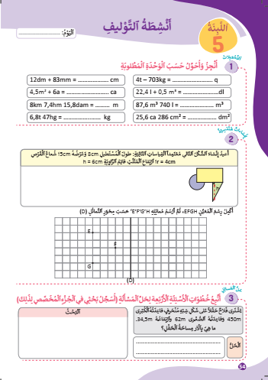
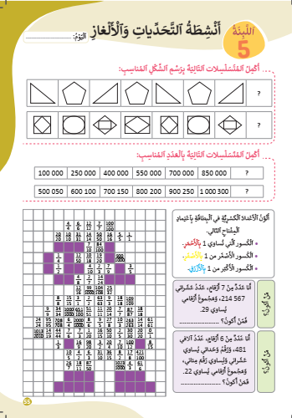

الإعداد المادي للأستاذ
المذكرة اليومية
عدة المناولة
العرض الرقمي

Slide 6

هيكلة حصة التوليف والمراجعة
خاص بالمدرس
أنشطة المراجعة والتوليف - أنشطة الكراسة
1
دقيقة
40
إنجاز تحويلات حول وحدات القياس
إنشاءات هندسية
الاستئناس باستراتيجية الأسئلة الأربعة لحل مسألة
تمرير رائز التتبع
2
دقيقة
20
تمرير رائز التتبع
تصحيح الرائز وتعبئة شبكة التتبع
لعبة
3
دقائق
5
بطاقات تفكيك الأعداد

Slide 7
عمل فردي على الكراسة
تمارين على الكراسة
40 دقيقة

Slide 8
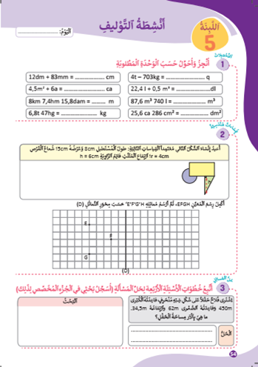
ألعاب | تمرير رائز التتبع | أنشطة المراجعة والتوليف + أنشطة الكراسة | افتتاح الحصة
  خدوا كراساتكم الصفحة 54

Slide 9
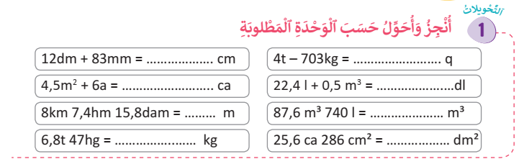
ألعاب | تمرير رائز التتبع | أنشطة المراجعة والتوليف + أنشطة الكراسة | افتتاح الحصة
  أنجزوا التمرين رقم 1
  تصحيح جماعي تفاعلي على السبورة

Slide 10
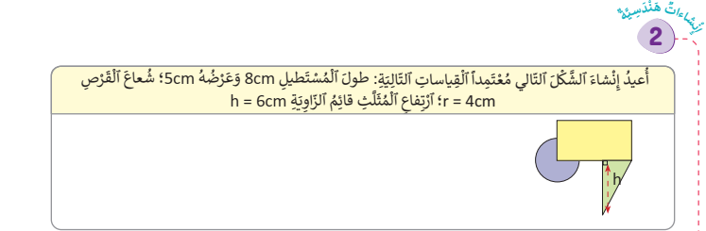
ألعاب | تمرير رائز التتبع | أنشطة المراجعة والتوليف + أنشطة الكراسة | افتتاح الحصة
  نمر إلى التمرين الثاني –أنجزوا الجزء الأول من التمرين على دفاتر البحث
  تصحيح جماعي على السبورة

Slide 11
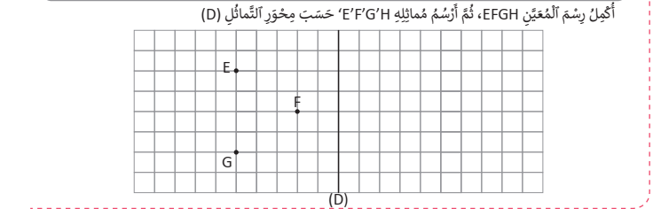
ألعاب | تمرير رائز التتبع | أنشطة المراجعة والتوليف + أنشطة الكراسة | افتتاح الحصة
  دائما مع التمرين الثاني، أنجزوا الجزء الثاني منه على الكراسات
  تصحيح جماعي على السبورة

Slide 12
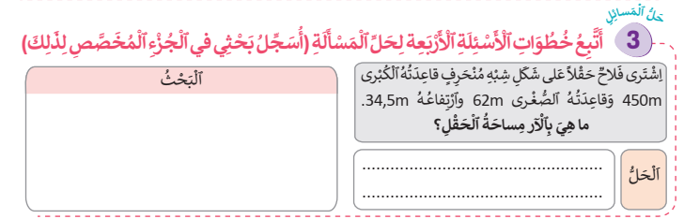
ألعاب | تمرير رائز التتبع | أنشطة المراجعة والتوليف + أنشطة الكراسة | افتتاح الحصة
  حلوا المسألة
  مناقشة جماعية وتصحيح على السبورة

Slide 13
تمرير رائز التتبع
(ينجز الرائز على ورقة التحرير)
10 دقائق

Slide 14

ألعاب | تمرير رائز التتبع | أنشطة المراجعة والتوليف + أنشطة الكراسة | افتتاح الحصة
  سنبدأ تمرير الرائز، خذوا أوراق التحرير وأكتبوا أسماءكم

Slide 15
ألعاب | تمرير رائز التتبع | أنشطة المراجعة والتوليف + أنشطة الكراسة | افتتاح الحصة
  تمرير جماعي
  أنجزوا التحويلات التالية
  يحصل المتعلم على (+) إذا توفق في 6 إجابات صحيحة على الأقل، ما دون ذلك يحصل على (-)
8,27 km = ………………. m = ……………………... cm
17000 mg = …………………. kg = …………………..q
25 dm² = ………………….. = 2500 … = …………… a
48 cm³ = ………………… mm³ = ………………. ml

Slide 16
ألعاب | تمرير رائز التتبع | أنشطة المراجعة والتوليف + أنشطة الكراسة | افتتاح الحصة
  قوموا بإنشاء المطلوب
  يضع الأستاذ (+) بالنسبة للتلاميذ الذين توفقوا في الإنشاء و (-) للتلاميذ الذين لم ياوفقوا
أنشئ مستطيلا ABCD بحيث AB = 6cm و BC = 4 cm. أرسم قطريه وأحدد K نقطة تقاطعهما.
أرسم الدائرة التي مركزها K وشعاعها KA.

Slide 17
ألعاب | تمرير رائز التتبع | أنشطة المراجعة والتوليف + أنشطة الكراسة | افتتاح الحصة
  حلوا المسألة
  يضع الأستاذ (+) بالنسبة للتلاميذ الذين توفقوا في الإجابة بشكل صحيح و (-) للتلاميذ الذين لم يتوفقوا
رتبت خياطة 150 منديلا في علب تسع كل واحدة 6 مناديل. ثم باعت جميع العلب ب 37 درهما للعلبة الواحدة.
ما هو المبلغ الذي حصلت عليه من بيع علب المناديل؟

Slide 18
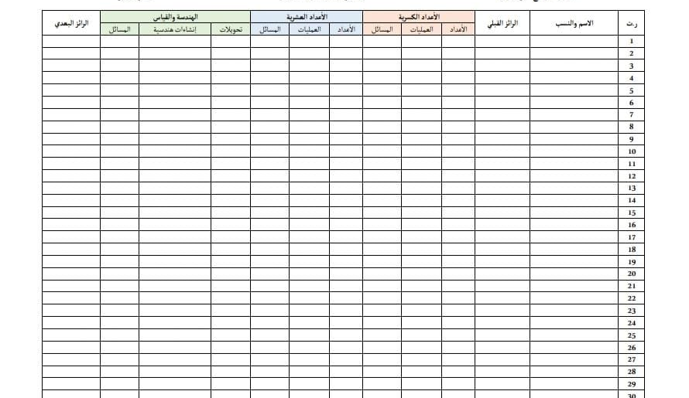


تصحيح الرائز وتعبئة شبكة التتبع 10 د
يجمع الأستاذ أوراق التحرير؛
يبدأ في تصحيح الأوراق ( متحكم/ غير متحكم)؛
يملأ شبكة تفريغ الرائز باستعمال الرمزين (+ أو - )؛
أثناء التصحيح يطلب من المتعلمين إنجاز أنشطة التحديات والألغاز (الصفحة 55)
يتم احتساب نسبة التقدم انطلاقا من سؤال الإنشاءات الهندسية فقط

Slide 19
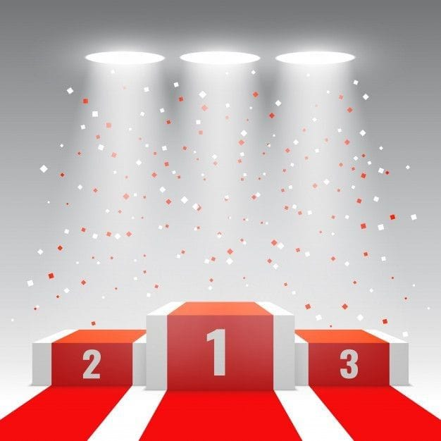
تتويج أبطال الهندسة والقياس
يتم تحديد 3 تلاميذ الذين حصلوا على أكبر عدد من النجمات خلال مرحلة الهندسة والقياس؛
يمرون إلى السبورة وينالون تصفيقات زملائهم؛
تدون أسماؤهم في سبورة الأبطال.

Slide 20
لعبة بطاقات تفكيك الأعداد
5 دقائق

Slide 21




ألعاب | تمرير رائز التتبع | أنشطة المراجعة والتوليف + أنشطة الكراسة | افتتاح الحصة
  الآن سنلعب لعبة بطاقات تفكيك الأعداد.
نمذجة لعبة بطاقات تفكيك الأعداد

Slide 22

تبصر الحصة
2 - تسجيل نسبة التحكم التقديرية من أهداف الحصة.
1 - تسجيل الملاحظات حول سير الحصة على المذكرة اليومية؛

Slide 23

بطاقات تفكيك الأعداد
سيرورة الإنجاز
تنظيم وإعداد الفضاء؛ تحضير المعينات الديداكتيكية؛ جذب انتباه المتعلمين؛ التصريح بأهداف النشاط. | التهيئة
1) النمذجة
يقوم الميسر(ة) بنمذجة النشاط:
يقدم للمتعلمين عددا معينا. مثلا: 1753 يسأل المتعلمين عن الكتابة المفككة، أو عن الأرقام المكونة لهذا العدد.
يقدم الميسر الكتابة المفككة، ويشرح للمتعلمين عملية التفكيك. (1000+700+50+3)
بعد إعادة الشرح للفصل بأكمله مرتين أو ثلاثة مع الحرص على تنويع الأمثلة، يقوم بوضع جميع البطاقات على الأرض.

Slide 24
بطاقات تفكيك الأعداد
2) الممارسة الموجهة
يكتب على السبورة عددا من ثلاثة أو أربعة أرقام، ويطلب من المتعلمين قراءته بصوت مرتفع.
يطلب من أحد المتعلمين القيام للسبورة لتمثيل هذا العدد على شكل كتابة مفككة باستخدام بطاقات التركيب.
يطلب من المتعلم إظهار الكتابة المفككة لأصدقائه.
يقسم الميسر المتعلمين إلى مجموعات صغرى من 4 إلى 5 أفراد، ويوزع على كل مجموعة بطاقات التركيب.
ينظم الميسر مسابقة بين المجموعات لتحديد الكتابة المفككة للأعداد المقدمة على السبورة.
يحرص الميسر أثناء الشرح على اختيار الأعداد المناسبة لمستوى المتعلمين.
يحرص الميسر على توفير العدد الكافي من بطاقات التركيب لمجموعات العمل.

